Slide 1
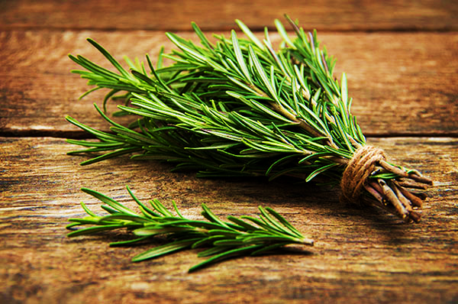
Ružmarin
Antonia Janjiš 3.L

Slide 2
Karakteristike
Ružmarin (Rosmarinus officinalis L.) je vrlo razgranat, aromatičan polugrm, koji naraste od jednog do tri metra visine, drvenast samo u donjem dijelu, s gustim, na rubovima prema dolje savijenim listovima.
Listovi imaju vrlo kratku peteljku, usko su suličasti, kožasti, tamnozeleni, odozgo malo hrapavi, odozdo bjelkasto pusteni, s bijelom prugom.
Cvijet je blijedomodar, dvousnat.
Biljka cvate dva puta godišnje, u travnju i rujnu

Slide 3
Četiri vrste ružmarina
ružmarin kemotip kamfor
koristi se vanjskom primjenom kao analgetik kod reumatoidnog artritisa, udaraca i bolnih mišića nakon tjelovježbe i napornog rada.
kemotip ß-mircen/kamfor
Koristi se u kremama, uljima i gelovima;

Slide 4
ružmarin kemotip verbenon/bornil-acetat
koristi se u kozmetici za njegu kože, pogotovo mješovite i oštećene kože. Oralnim putem koristi se kao blagi koleretik, potičući kolanje i lučenje žuči. Inhalacijskim putem koristi se kao dobar mukolitik (razrjeđuje nakupljenu sluz u dišnom sustavu i olakšava iskašljavanje);
ružmarin kemotip cineol
najbolji je kemotip koji potiče perifernu cirkulaciju, stoga se koristi kod "hladnih ruku i nogu" i celulita. Inhalacijskim putem djeluje kao dobar ekspektorans (olakšava iskašljavanje).

Slide 5
Ljekovitost ružmarina
Ružmarin kao lijek ima pozitivan učinak na poboljšanje pamćenja te je izvrsna podrška živčanom i krvožilnom sustavu.
Pokazalo se da dugoročni svakodnevni unos ružmarina smanjuje pojavu tromboze. Također, ublažava spazam i bolove u mišićima, stimulira rast kose
Ružmarin sadrži tvari koje stimuliraju naš imunitet, popravljaju cirkulaciju i lošu probavu, djeluje i protuupalno te je zato koristan u ublažavanju jakih napada astme,zaslužan i za pojačanu cirkulaciju krvi u mozak i za bolje pamćenje i koncentraciju.

Slide 6
Upotreba ružmarina
Čaj od ružmarina spravljen od sušenih ružmarinovih grančica je odličan izvor vitamina A, B ,C, D i K, umiruje tijelo, osvježava um te jača imunitet i smanjuje pojavu raka
Ružmarinovo ulje nastaje destilacijom listova i grančica ružmarina.
Ružmarin se koristi i u raznim jelima

